Slide 1
CNN
하현숙

Slide 2
Convolution NN
Notes:
Convolution NN에 대해 알아보기 전에 Convolution NN이 발생된 원인에 대해 짚고 Convolution의 특징, 그에 따라 어떻게 구성되었는지 살펴보고 가겠습니다.

Slide 3
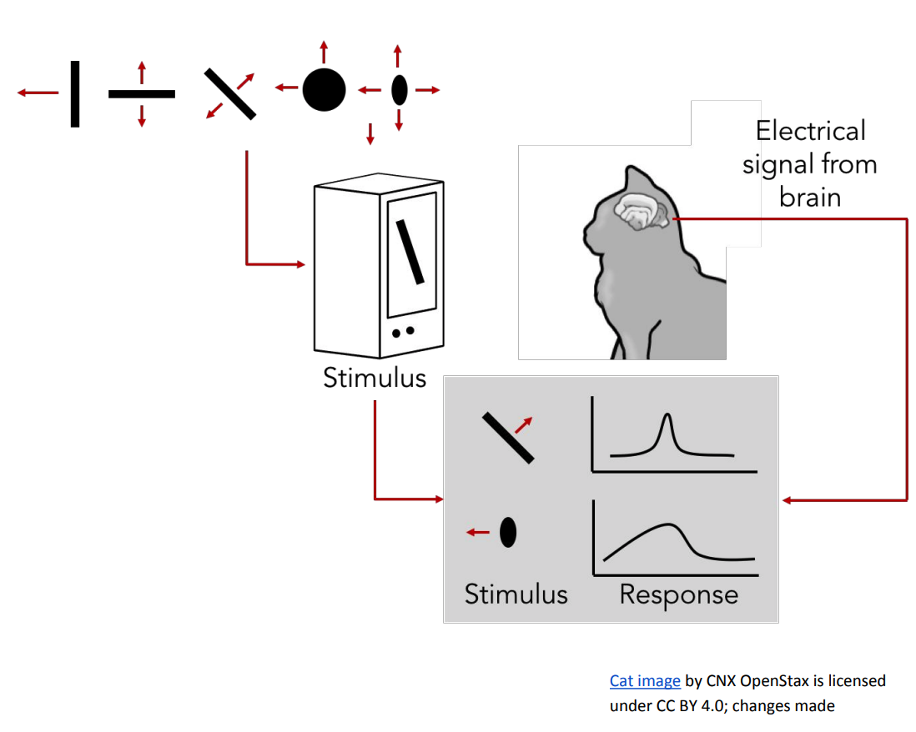
Convolution Neural Network
Notes:
저번에 배웠던 CNN의 간단한 구조에 대해 설명하고, 자세하게 설명 들어가겠습니다.

Slide 4
Convolution Neural Network
왜 만들어지게 되었는가?
(위의 문제점을) 어떻게 해결하는가?
(위의 문제점을) 어떻게 해결하는가?
Notes:
오늘은 지난 시간에 했던 문제점을 어떻게 해결하는지.
해결하기 위해 cnn이 어떤 특징을 가지게 되었는지 이어서 발표하도록 하겠습니다.

Slide 5
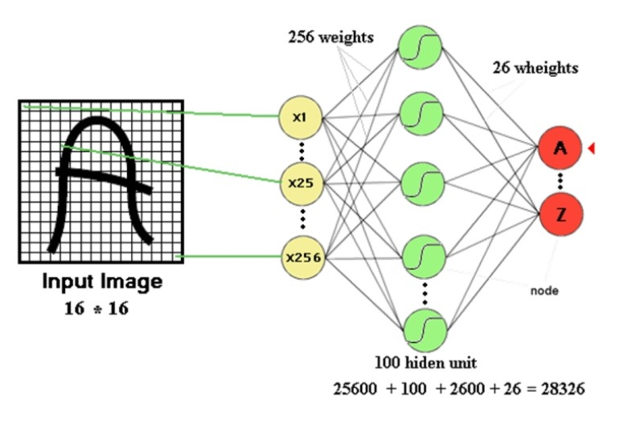
Multi-layer Neural Network
https://laonple.blog.me/
Notes:
Convolution NN이 발생된 원인
기존의 MLP는 이런 문제가 있었습니다.
변수의 수가 너무 많아 계산양이 많아진다는 문제점이 있었습니다.

Slide 6
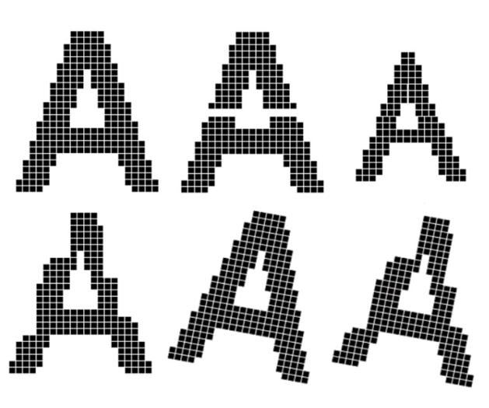
Multi-layer Neural Network
Multi-layer Neural Network의 한계점
학습 시간(Training time)
망의 크기(Network size)
변수의 개수(Number of Parameters)
→ Overfitting
https://laonple.blog.me/
Notes:
Convolution NN이 발생된 원인
그 때문에 MLP는 학습 시간이 늘어나고 Overfitting이 생기게 되었습니다.
이런 문제점을 해결하기 위한 cnn의 이점은 두 가지입니다.

Slide 7
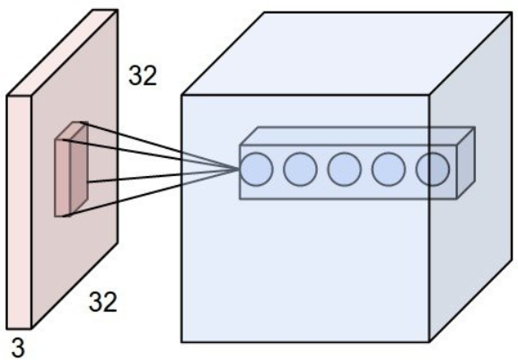
Receptive Field
정보처리와 관계되는 세포에 대해 응답을 일으키는 자극의 영역. 충격 발생을 일으키는 영역
출력 레이어의 뉴런 하나에 영향을 미치는 입력 뉴런들의 공간 크기
http://blog.naver.com/PostList.nhn?blogId=sogangori
Notes:
Receptive Field
이점 중의 하나는 지난 시간에 발표한 Receptive Field입니다.
이것은 입력 데이터의 한 부분은 출력 데이터 전체에 영향을 끼치는 것이 아니라 출력 데이터 부분에 영향을 주는 것을 말합니다.
출력 값을 계산하는데 사용되는 입력 데이터의 개수가 작기 때문에 계산에 필요한 변수가 줄어들어 작은 훈련 세트를 가지게 되고 이로 인해 overfitting을 방지하게 됩니다.

Slide 8
Convolution Filter 의 특징
Locality(Local Connectivity)
공간적으로 인접한 신호들에 대한 상관적 관계를 필터를 적용하여 추출해낸다.
Shared Weights
동일한 계수를 갖는 filter를 전체 영상에 반복적으로 적용함으로써 변수의 수를 획기적으로 줄일 수 있으며 topology 변화에 무관한 항상성을 얻을 수 있다.
Notes:
MLP대신 CNN을 사용할 때 두 가지 이점이 있는데, 변수 공유와 희소 연결이다.
완전 연결에 비해 cnn의 변수의 수가 작아진다. Cnn이 이렇게 적은 변수를 가지는 데는 두 가지 이유가 있다. 그 중 하나가 변수 공유이다.
Shared weights의 값은 filter의 weights를 공유하는 것을 말한다. 일정 지역에서 사용하는 필터는 다른 지역에서도 사용 가능하기 때문이다.
이미지의 한 부분에서 유용한 것이 다른 부분에서도 유용하다.
Ex) 3x3 필터일 때, 9개의 변수를 가지고 6*6입력과 계산하여 4*4의 16개의 출력을 계산하는 것은 변수의 개수를 줄이는 방법 중 하나이다.
필터는 공유되기 때문에 다른 부분을 계산할 때도 따로 학습할 필요가 없다.
Cnn이 상대적으로 적은 변수를 가지는 이유는 희소연결이다. 희소연결은 receipt field와 비슷하다. 한 개의 출력 값은 일정 구역의 입력 데이터의 영향만 받는다.
이로 인해 신경망의 변수가 줄어들어서 작은 훈련 세트를 가지게 하고 과대적합 또한 방지할 수 있다.
또한, 합성곱nn은 이도 불변성을 포착하는데 용이하기도 하다.

Slide 9
Shared Weights
10 | 10 | 10 | 0 | 0 | 0
10 | 10 | 10 | 0 | 0 | 0
10 | 10 | 10 | 0 | 0 | 0
10 | 10 | 10 | 0 | 0 | 0
10 | 10 | 10 | 0 | 0 | 0
10 | 10 | 10 | 0 | 0 | 0
Filter
0 | 30 | 30 | 0
0 | 30 | 30 | 0
0 | 30 | 30 | 0
0 | 30 | 30 | 0
1 | 0 | -1
1 | 0 | -1
1 | 0 | -1
*
=
동일한 계수를 갖는 filter를 전체 이미지에 반복적으로 적용함으로 변수의 수를 획기적으로 줄일 수 있으며, topology 변화에 무관한 항상성(invariance)를 얻을 수 있음.
Andrew Ng 강의
Notes:
Shared Weights
CNN에서 Filter는 일종의 검출기 같은 역할을 합니다. 특징을 추출해내는 역할을 한다고 말씀드렸어요.
여기서 보이는 3x3 필터는 세로 윤곽선을 검출하기 위한 필터인데, 입력 이미지의 여러 위치에 동일하게 사용할 수 있습니다.
이런 특성 때문에 filter의 weight를 shared weights라고 합니다.
9개의 변수를 공유하여 16개의 출력을 계산하는 것은 변수의 개수를 줄이는 것입니다.
이미지의 어떤 부분에서도 사용할 수 있어서 별도의 검출기가 필요하지 않습니다.
때문에, 공유되는 filter는 다른 부분에 사용될 때도 따로 학습이 필요하지 않게 합니다.
여기까지가 convolution NN의 주요한 특성입니다.

Slide 10
Convolution Neural Network
특징 추출 단계
Topology 변화에 영향을 받지 않도록 해주는 단계
분류기 단계
Notes:
이전까지는 합성곱의 주요 특성에 대해 설명했습니다. 앞의 특성은 합성곱 신경망에 발생하게 된 이유와 연관지어서 설명하였습니다.
그럼 이제는 앞의 성질을 적용시켜 전체적인 합성곱 신경망의 구조에 대해서 설명하겠습니다.
Convolution NN 과정은 크게 보면 다음과 같은 3단계 과정으로 이루어집니다.
특징을 추출하기 위한 단계
Topology 변화에 영향을 받지 않도록 해주는 단계
분류기 단계입니다.

Slide 11
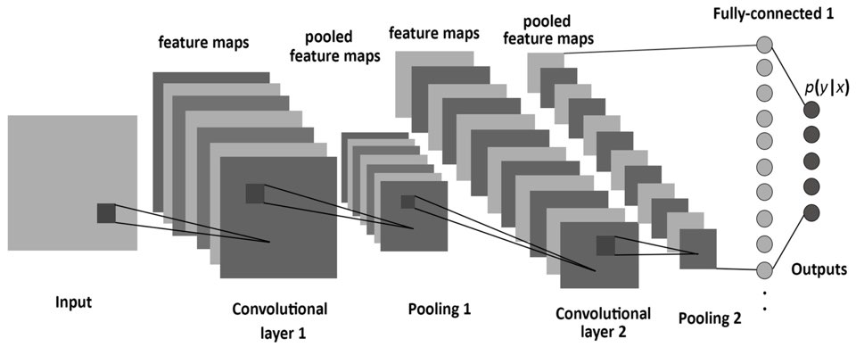
Convolution Neural Network
특징 추출 단계
Topology 변화에 영향을 받지 않도록 해주는 단계
분류기 단계
Notes:
Convolution nn 구조 그림에 맞춰보면 이런식입니다.
Convolution 층은 특징을 추출하는 단계고
Convolution 층과 pooling층은 topology 변화에 영향을 받지 않도록 해주는 단계죠.
이전까지 자세히 살펴본 과정은 특징을 추출하는 단계의 핵심 개념이었습니다.
이제는 cnn의 구조를 살펴보며 cnn에 대해 설명하겠습니다.

Slide 12
Padding
10 | 10 | 10 | 0 | 0 | 0
10 | 10 | 10 | 0 | 0 | 0
10 | 10 | 10 | 0 | 0 | 0
10 | 10 | 10 | 0 | 0 | 0
10 | 10 | 10 | 0 | 0 | 0
10 | 10 | 10 | 0 | 0 | 0
0 | 30 | 30 | 0
0 | 30 | 30 | 0
0 | 30 | 30 | 0
0 | 30 | 30 | 0
1 | 0 | -1
1 | 0 | -1
1 | 0 | -1
*
=
합성곱 연산을 반복할 수록 데이터의 크기가 줄어든다.
입력 데이터의 가장자리는 거의 쓰지 않는다.
Notes:
Padding
Filter를 사용할 때 필요한 개념인 padding과 stride에 대해 살펴보겠습니다.
Filter를 이용하여 입력 데이터를 계산할 때의 단점은 1. 계산이 반복될 수록 데이터의 크기가 줄어든다는 것과 2. 모서리의 입력 데이터는 1번만 계산됩니다. 가장자리의 데이터는 거의 날려버리는 것이죠. 쓰지 않는다는 것입니다.
이 문제들을 해결하기 위해서는 합성곱 연산을 하기 전 이미지를 덧대는 것입니다.
이 경우에는 추가로 하나의 경계를 덧대는 것이죠.
이렇게 경계를 하나 덧대게 되면 데이터의 크기도 줄어들지 않고, 입력 데이터의 가장자리도 덜 사라지게 됩니다

Slide 13
Padding
10 | 10 | 10 | 0 | 0 | 0
10 | 10 | 10 | 0 | 0 | 0
10 | 10 | 10 | 0 | 0 | 0
10 | 10 | 10 | 0 | 0 | 0
10 | 10 | 10 | 0 | 0 | 0
10 | 10 | 10 | 0 | 0 | 0
0 | 30 | 30 | 0
0 | 30 | 30 | 0
0 | 30 | 30 | 0
0 | 30 | 30 | 0
1 | 0 | -1
1 | 0 | -1
1 | 0 | -1
*
=
$$\left(n×n\right) ∗ \left(f×f\right) = ((n+2p−f+1)×(n+2p−f+1))$$
$$padding: p$$
Notes:
Filter를 이용하여 입력 데이터를 계산할 때의 단점은 1. 계산이 반복될 수록 데이터의 크기가 줄어든다는 것과 2. 모서리의 입력 데이터는 1번만 계산됩니다. 가장자리의 데이터는 거의 날려버리는 것이죠. 쓰지 않는다는 것입니다.
이 문제들을 해결하기 위해서는 합성곱 연산을 하기 전 이미지를 덧대는 것입니다.
이 경우에는 추가로 하나의 경계를 덧대는 것이죠.
이렇게 경계를 하나 덧대게 되면 데이터의 크기도 줄어들지 않고, 입력 데이터의 가장자리도 덜 사라지게 됩니다

Slide 14
Strided Convolutions
2 | 3 | 7 | 4 | 6 | 2 | 9
6 | 6 | 9 | 8 | 7 | 4 | 3
3 | 4 | 8 | 3 | 8 | 9 | 7
7 | 8 | 3 | 6 | 6 | 3 | 4
4 | 2 | 1 | 8 | 3 | 4 | 6
3 | 2 | 4 | 1 | 9 | 8 | 3
0 | 1 | 3 | 9 | 2 | 1 | 4
3 | 4 | 5
1 | 0 | 2
-1 | 9 | 7
91
100
83
*
=
69
91
127
44
72
74
3x3
3x3
Stride=2
7x7
$$\left(n×n\right) ∗ \left(f×f\right) = (\left\lfloor (\frac{n+2p−f}{s}+1)\right\rfloor ×\left\lfloor (\frac{n+2p−f}{s}+1)\right\rfloor )$$
$$padding: p, stride:s$$
Andrew Ng 강의
Notes:
Strided Convolutions
스트라이드 합성곱은 합성곱 신경망의 기본 구성 요소입니다.
7*7을 3*3 필터로 합성곱을 한다고 해봅시다. Stride는 2로 해봅니다.
어떤 의미냐면 필터를 가지고 이미지를 계산할 때, 필터를 씌우는 단계를 2칸을 띄워서 계산한다는 의미힙니다.
계산이 끝나면 이런 식으로 값이 나옵니다.
Stride의 값에 따라 출력의 크기가 달라지는 것을 알 수 있습니다.
이것을 일반화시켜서 수식으로 나타내면 다음과 같습니다. Padding을 p라고 하고 stride의 크기를 s라 하면 다음과 같이 나타낼 수 있습니다.
계산한 값이 정수꼴이 아니면 내림을 해줍니다.
내림을 해주는 이유는 입력 데이터와 필터를 계산할 때 필터 안에 입력 데이터가 가득찼을 때의 계산 값만을 가져오기 위해서입니다.

Slide 15
Cross-correlation vs Convolution
2 | 3 | 7 | 4 | 6 | 2 | 9
6 | 6 | 9 | 8 | 7 | 4 | 3
3 | 4 | 8 | 3 | 8 | 9 | 7
7 | 8 | 3 | 6 | 6 | 3 | 4
4 | 2 | 1 | 8 | 3 | 4 | 6
3 | 2 | 4 | 1 | 9 | 8 | 3
0 | 1 | 3 | 9 | 2 | 1 | 4
7 | 2 | 5
9 | 0 | 4
-1 | 1 | 3
3 | 4 | 5
1 | 0 | 2
-1 | 9 | 7
*
7 | 2 | 5
9 | 0 | 4
-1 | 1 | 3
7 | 2 | 5
9 | 0 | 4
-1 | 1 | 3
=
Andrew Ng 강의
Notes:
Cross correlation vs Convolution
일반적인 수학에서 정의하는 합성곱은 요소들을 곱하고 더하는 계산 전에 한 가지 과정이 더 있습니다. 필터의 가로축과 세로축으로 뒤집어 줍니다.
지금까지 하고 있던 연산의 과정은 합성곱대신 교차상관으로 불리지만 딥러닝에서는 합성곱이라고 불립니다.
딥러닝 분야에서는 이런 뒤집는 과정을 생략하고 교차상관이라 불리는 연산을 하지만 딥러닝에서는 합성곱이라고 부릅니다.
그리고 신호처리나 수학의 특정 분야에서 합성곱에서 뒤집는 연산을 하는 것이 특수한 성질을 가지게 하는데
( a*b)*c=a*(b*c)와 같은 결합법칙이 신호처리 분야에서는 유용하지만 심층 신경망에서는 큰 소용이 없기 때문에 미러링 과정을 생략하고 만들어도 잘 작동하기 때문에 생략합니다.

Slide 16
Convolution Neural Network
Notes:
이번에는 cnn의 channel에 대해서 발표할 것입니다.

Slide 17


Convolutions on RGB images
6x6
x3
4x4
3x3
x3
$$h×w×c_{n}$$
$$h×w×c_{n}$$
Andrew Ng 강의
Notes:
3d 입체형 합성곱에 대해 알아봅시다.
합성곱에 주어질 입력 이미지가 흑백 값이 아닌 rgb값을 가진 이미지라면 6*6이 아닌 6*6*3으로 볼 수 있는데 여기서 3은 세 개의 색상 채널에 해당합니다.
윤곽선 검출과 같은 이미지의 특성들을 알아보려면 이전에 사용했던 3*3 필터 대신 3d 필터를 사용해야 하는데 이 필터도 3개의 층을 가지게 됩니다.
각각에 이름을 붙여주자면 높이 너비 채널의 수라고 할 수 있습니다. 필터도 마찬가지로 채널의 수를 가집니다. 그리고 이미지의 채널 수는 필터의 채널 수와 같아야 합니다.

Slide 18
Convolutions on RGB images
6x6
x3
4x4x1
3x3
x3
1 | 0 | -1
1 | 0 | -1
1 | 0 | -1
1 | 0 | -1
1 | 0 | -1
1 | 0 | -1
0 | 0 | 0
0 | 0 | 0
0 | 0 | 0
1 | 0 | -1
1 | 0 | -1
1 | 0 | -1
0 | 0 | 0
0 | 0 | 0
0 | 0 | 0
1 | 0 | -1
1 | 0 | -1
1 | 0 | -1
Andrew Ng 강의
Notes:
각 필터와 이미지의 값을 계산해서 더한 후 그 값을 출력 값으로 냅니다.
이렇게 되면 출력 값을 얻을 수 있습니다.
이 출력값들은 이런 의미를 가질 수 있습니다.
빨간색 채널의 세로 윤곽선을 검출하려고 한다면 필터의 값은 이렇게 됩니다.
이 필터 값으로 입력 값을 계산하여 나온 출력 값은 빨간색 채널에서 세로 윤곽선이 있는 부분을 출력한 값이 될 것입니다.
또는 세로 수평선이 어떤 색이던 관계없다면 필터 값은 다음과 같습니다.
이렇게 되면 이 필터는 모든 색에서 세로 수평선을 검출하는 검출기가 됩니다.

Slide 19
Multiple filters
3x3
x3
4x4x1
6x6
x3
Image의 depth
4x4x2
Filter의 개수
3x3
x3
Andrew Ng 강의
4x4x1
Notes:
합성곱 신경망의 중요한 구성 요소인 개념이 있는데
만약 세로 윤곽선 뿐만 아니라 45도, 70도인 특성을 모두 뽑고 싶다면, 여러 개의 필터를 사용하고 싶다면

Slide 20
Convolution Neural Network
Notes:
합성곱 층 외에도 합성곱 신경망은 풀링층을 사용하여 표현 크기를 줄임으로써 계산 속도를 높이고 특성을 훨씬 더 잘 검출해낼 수 있습니다.

Slide 21
Pooling layer: Max pooling
1 | 3 | 2 | 1
2 | 9 | 1 | 1
1 | 3 | 2 | 3
5 | 6 | 1 | 2
9
2
Hyperparameters
Filter = 2
Stride = 2
6
3
2x2
4x4
Feature의 개수를 줄여 overfitting을 방지한다.
특정 데이터를 강조한다.
Andrew Ng 강의
Notes:
최대 풀링이 하는 작업을 생각해보면 4*4 입력을 영역을 어떤 특성이나 신경망 층의 활성화깂일때
가장 큰 수가 특정 특성을 의미할 수도 있습니다.
최대 연산이 하는 일은 한 특성이 필터의 한 부분에서 검출되면 높은 수를 남기고
특성이 검출되지 않고 존재하지 않으면 그 안의 최대값은 여전히 작은 수로 남게 된다.
Filter를 거친 값일 텐데, 이 값에서 이 filter가 검출하고자 하는 특성이 존재할 경우 높은 수를 남기고 특성이 검출되지 않고 존재하지 않으면 그 안에서 최대값은 작은 수가 남게 된다는 것이 직관적인 의미이다.
하지만 주된 이유는 많은 실험속에서 성능이 좋고, 직관은 종종 드는 이유지만 완전히 그 이유를 알 수는 없다.
최대 풀링의흥미로운 점은 여러 하이퍼파라미터가 있지만 학습할 수 있는 변수가 없다는 것입ㄴ디ㅏ. 경사 하강으로 학습할 수가 없죠, 고정된 값이라서 학습할 수 없습ㄴ디ㅏ.

Slide 22
Pooling layer: Max pooling
1 | 3 | 2 | 1 | 3
2 | 9 | 1 | 1 | 5
1 | 3 | 2 | 3 | 2
8 | 3 | 5 | 1 | 0
5 | 6 | 1 | 2 | 9
9 | 9 | 5
9 | 9 | 5
8 | 6 | 9
Hyperparameters
Filter = 3
Stride = 1
3x3
5x5
Andrew Ng 강의
Notes:
풀링은 일종의 필터라고 생각할 수 있습니다. 그래서 출력 값의 크기를 이전에 일반화시켰던 수식으로 계산할 수 있죠.

Slide 23
Pooling layer: Average pooling
1 | 3 | 2 | 1
2 | 9 | 1 | 1
1 | 3 | 2 | 3
5 | 6 | 1 | 2
3.75
1.25
3.75
2
Andrew Ng 강의
Notes:
풀링의 또 다른 종류로 평균 풀링이 있습니다.
하지만 신경망에서는 최대 풀링을 평균 풀링보다 훨씬 많이 사용합니다.

Slide 24
Pooling layer
1 | 3 | 2 | 1
2 | 9 | 1 | 1
1 | 3 | 2 | 3
5 | 6 | 1 | 2
Hyperparameters
f : filter size
s : stride
Max or average pooling
p : padding
하지만 풀링에서는 대체로 padding을 사용 X
풀링에서는 학습하는 변수가 없다.
Pooling 후 행렬의 크기가 감소한다.
Pooling 후 채널 수의 변화가 없다.
Andrew Ng 강의

